Slide 1
디펜스 게임 기획안

Slide 2
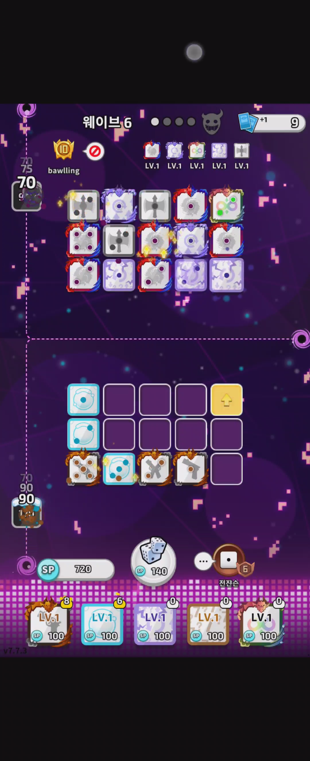
랜덤 다이스 3D 버젼
장르 : 디펜스
개발 기간 (예상) : 22년 10월 22일 ~ 22년 말
개발 엔진 : 유니티 (2021.3.11f1 버전)
타겟 플랫폼 : PC, 안드로이드 크로스 플랫폼
- 1차 PC버젼
플레이 : 싱글 & 멀티(코옵)

Slide 3
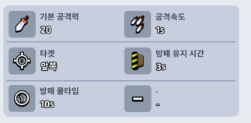
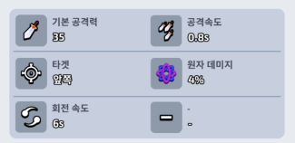
큐브 시스템
1. 기본 공격력
2. 공격 속도
3. 타겟 우선 순위 : 무작위 , 맨 앞, 맨 뒤, 가장 체력 많은 적, 가장 적은적, 가까운 적 등
4. 특수 효과 : 추가피해, 공격력 증가, 공격속도 증가, 적 이동속도 저하 등등 각 큐브에 맞는 효과
5. 쿨타임 : 각 큐브 별 특수 효과 관련 시간
6. 크리티컬 확률 (개인적으로 추가) : 원작에서는 플레이어 자체의 전체 큐브 업그레이드 단계에 따라 상승하지만 그냥 큐브 각자 가지고 있는 것으로
1
2
3
4
5
6

Slide 4
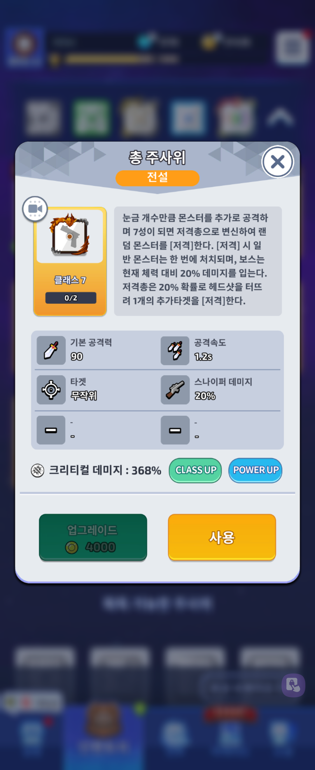
큐브 시스템 - 변수
Enum eName
Int Spot (주사위 눈)
Enum eTargetPriorty – Front, Rear, Random, MaxHp, minHp, hpRatio, close
Enum atkType (일반공격, 스플래쉬, 관통형 등등)
Buff(bitflag) atkEffect (공격에 어떤 버프 묻어나갈지)
Float dmg
Float criticalPercent
Float atkSpd (fulltime, curTime)
Float curCooltime / Float fullCoolTime (특수 효과 쿨타임)
Float curDuration / float fullDuration (특수 효과 지속시간)
Buff specialEffect (increaseDmg, Slow… etc)
1
2
3
4
5
6

Slide 5
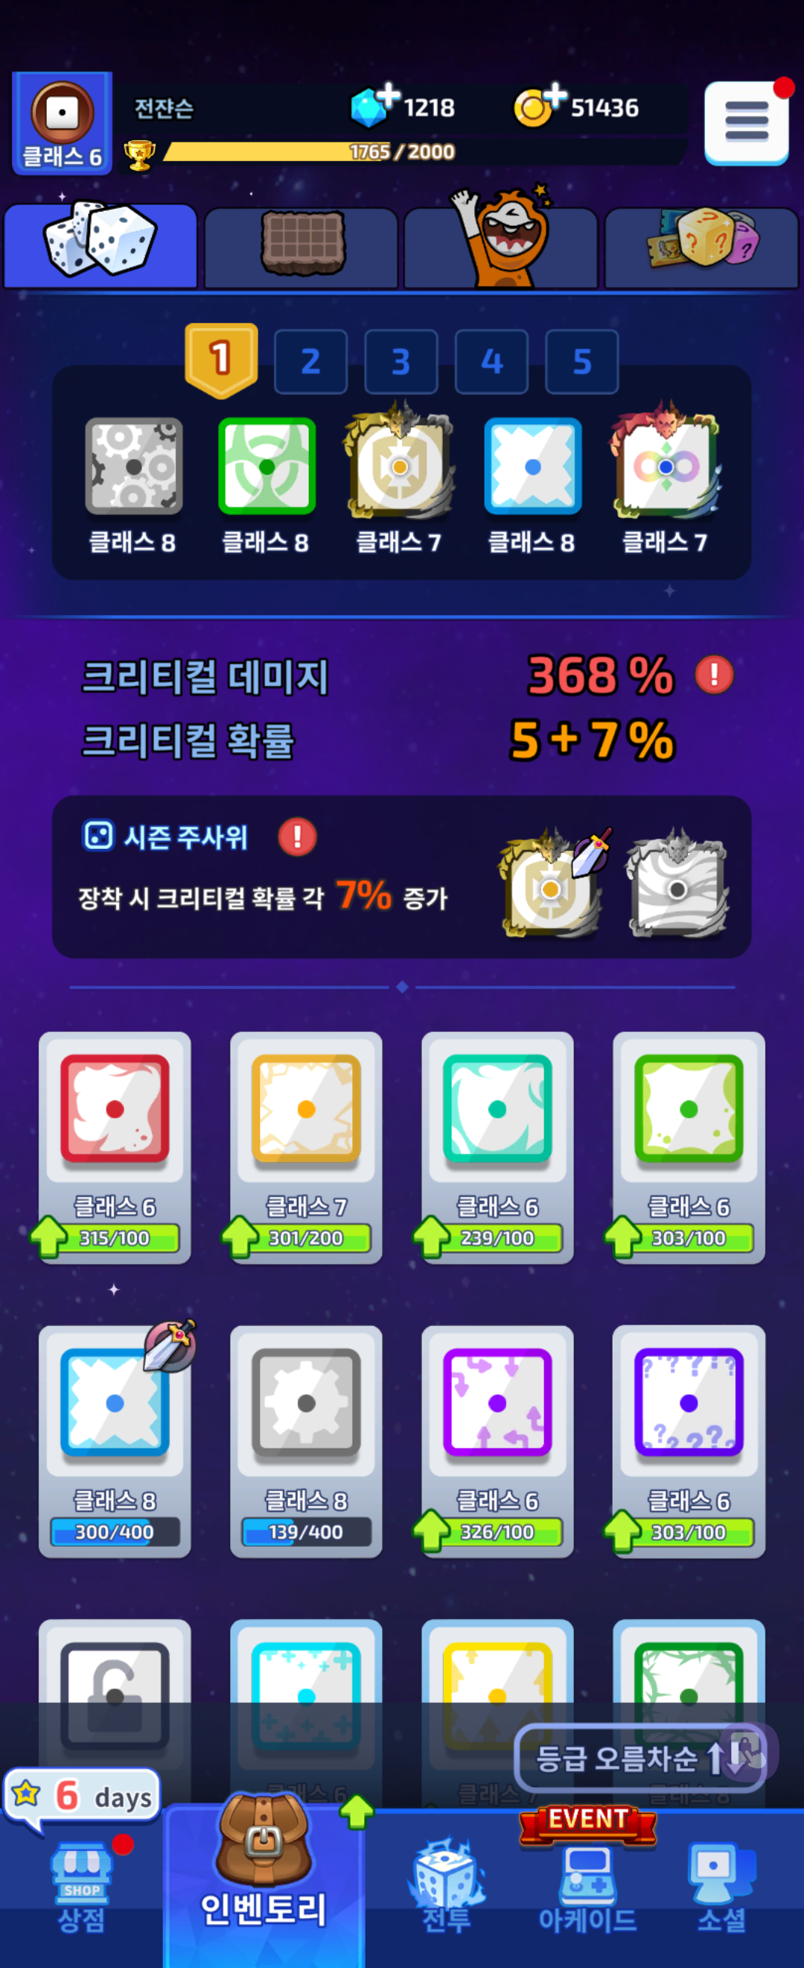
큐브 시스템2
등급 시스템 : 일단 1차 개발 목적에서는 없음(일반, 희귀, 영웅, 전설)
큐브 레벨 시스템 : 일단 1차 개발 목적에서는 없음.
눈(주사위 점 개수) 시스템 : 기본적으로 생성시 1개의 눈 (6면에 점 개수가 1개씩)
- 스테이지에서 같은 종류, 같은 개수의 눈을 가진 큐브를
드래그앤 드롭으로 합치면
해당 위치에서 눈의 개수가 하나 증가한
랜덤한 큐브로 업그레이드.
- 총 7단계
- 눈 개수 : 1-2-3-4-5-6-별
공격력 시스템 : (기본 공격력 + (업그레이드시 증가 공격력 * 인게임 강화수치))
- 치명타시 공격력 2배 (큐브마다 조금 다름)
- 주사위의 눈 개수에 따라 한번 공격할 때 생성되는 총알의 개수 다름.
-> 7단계, 즉 별의 경우 6발보다 더 강한공격으로 업그레이드.

Slide 6
플레이 방식
원하는 종류의 큐브 3개 선택 후 게임 플레이가능.
(구현하는 큐브 종류가 적음으로 그에 따라 개수 제한
백그라운드 블러 처리 후
선택한 큐브의 상세 정보
큐브
클릭시

Slide 7
플레이 방식 (솔플)
적 또한 간단한 도형
자신의 체력이 적혀 있음.
특수 몬스터(보스몹)같은 경우
다른 프롭들 달려 있거나 사이즈 달리해서 구분 가능하도록
몬스터
진행방향
도착
원래는 3*5이지만
3*4로 줄이기
큐브의 눈 개수 = 현재 큐브의 단계
-> 기본 공격 스타일의 큐브는 눈의 개수만큼 공격 횟수 증가
스테이지에서 같은 종류, 같은 개수의 눈을 가진 큐브를
드래그앤 드롭으로 합치면
해당 위치에서 눈의 개수가 하나 증가한
랜덤한 큐브로 업그레이드.
시작
1번 : 현재 보유중인 SP
2번 : 랜덤 큐브 생성
1
2
여기서 큐브
업그레이드 가능.
총 4단계
100->200->400->800

Slide 8
쉐이더 응용
적 몬스터 죽으면 디졸브 효과
혹은 박살나는 효과
큐브 조합시,
큐브 특수 효과 발동시 알맞은 쉐이더 사용 예정.
보스몹 중 큐브 공격하는 애로 큐브가 박살나도 적 몬스터와 같은 효과

